Slide 1
空洞骑士

Slide 2
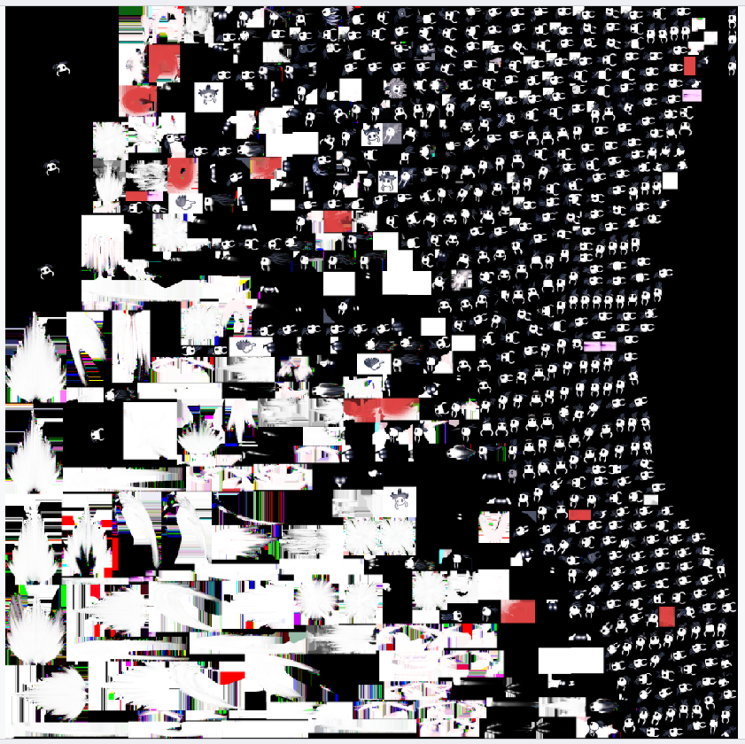
人物贴图
人物由一张4k * 4k的贴图组合而成，里面有所有的人物。
这个视频有教怎么样通过这张帖图自动去切分sprite
https://www.youtube.com/watch?v=mlsG12gVBY8

Slide 3
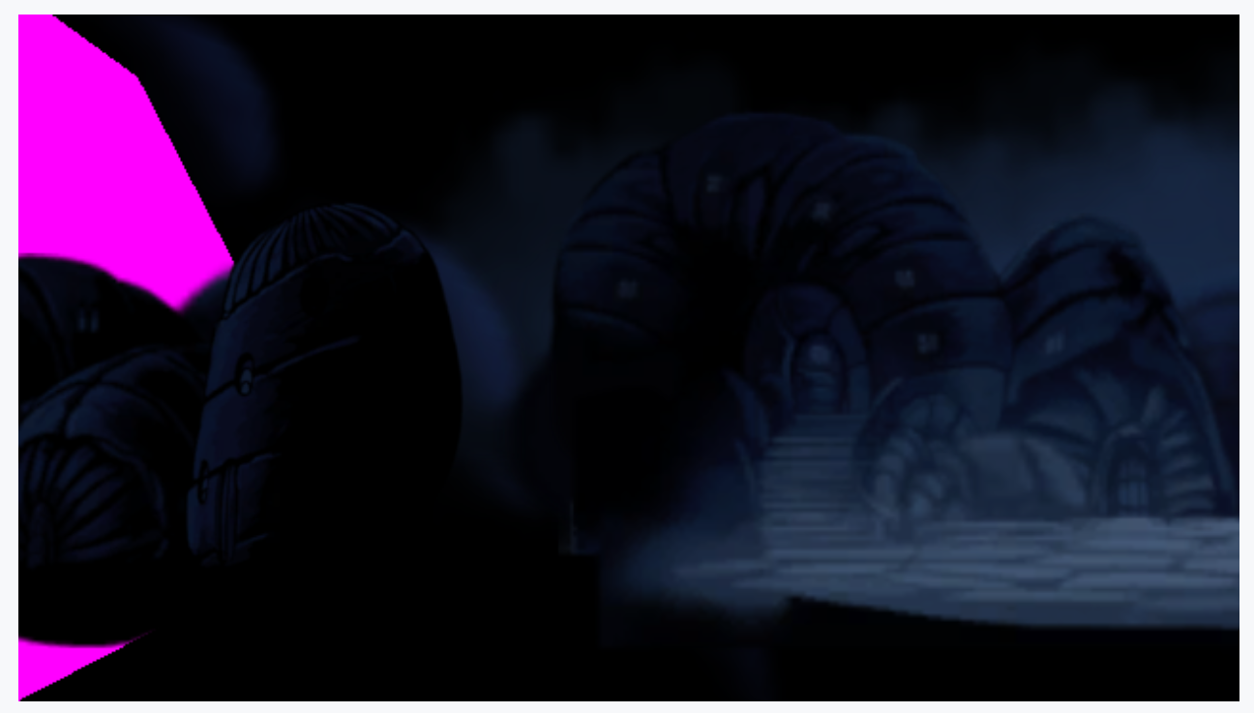
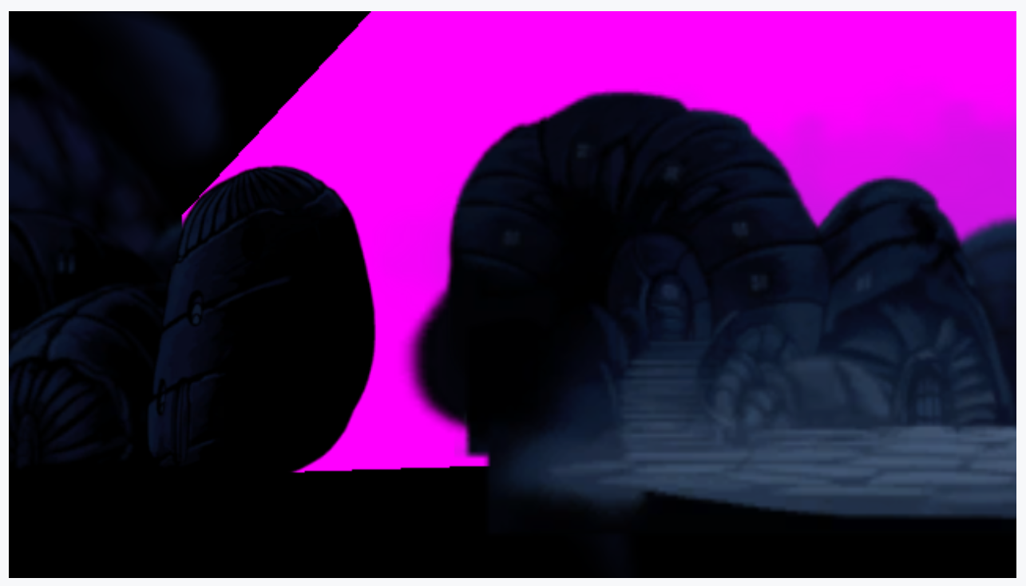
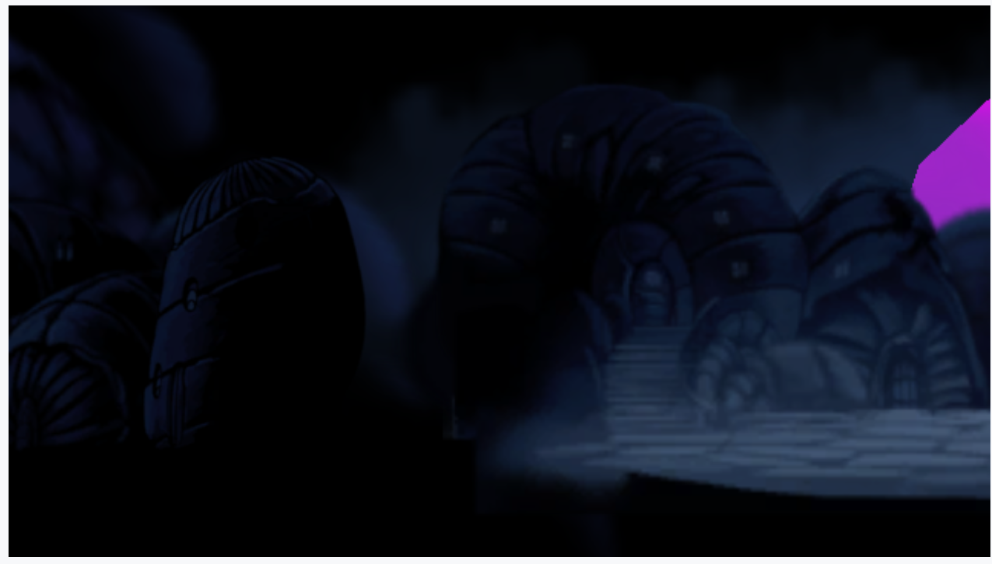
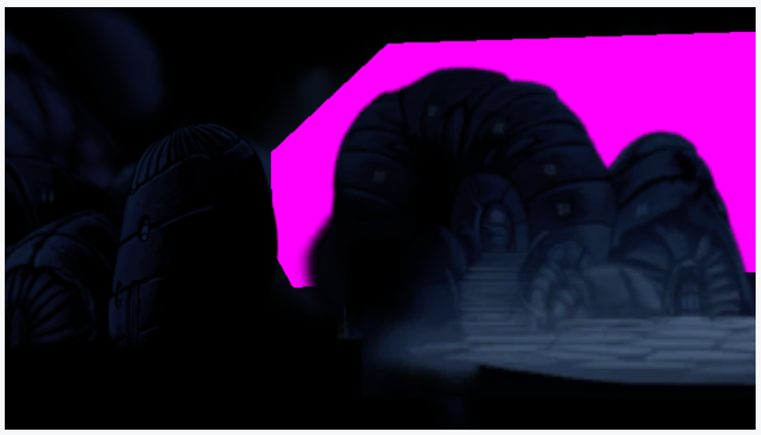
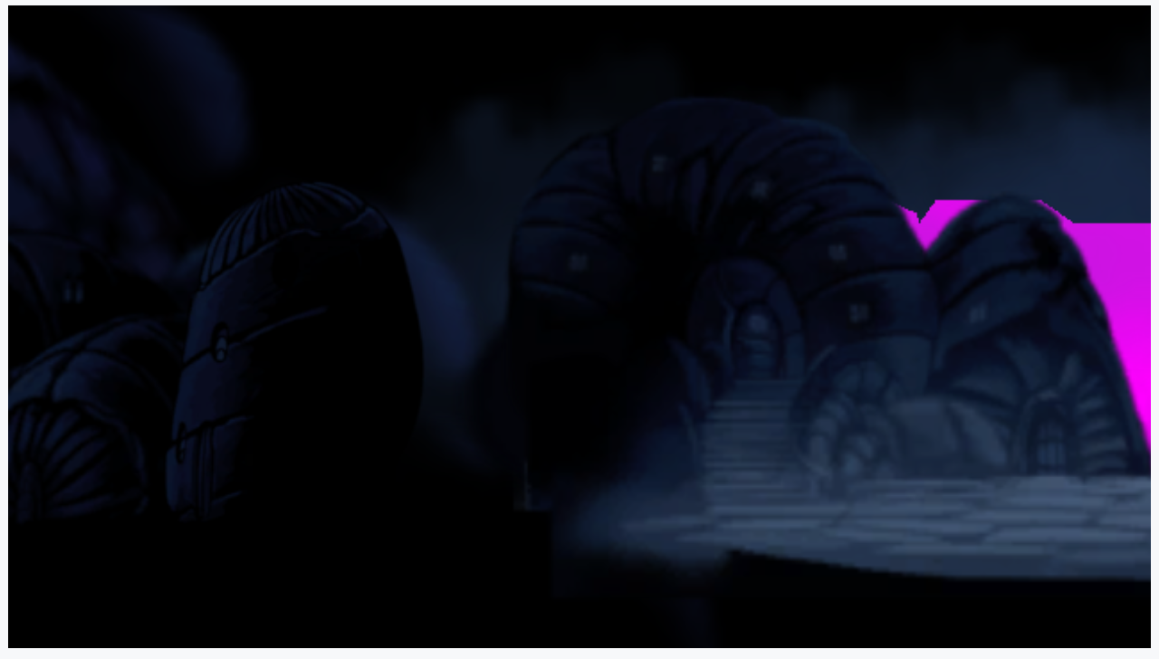
后景

Slide 4
后景
后景分为最后面，和次后面， 最后面的这些雾效，用了多个片产生一种交叠、体积的感觉

Slide 5
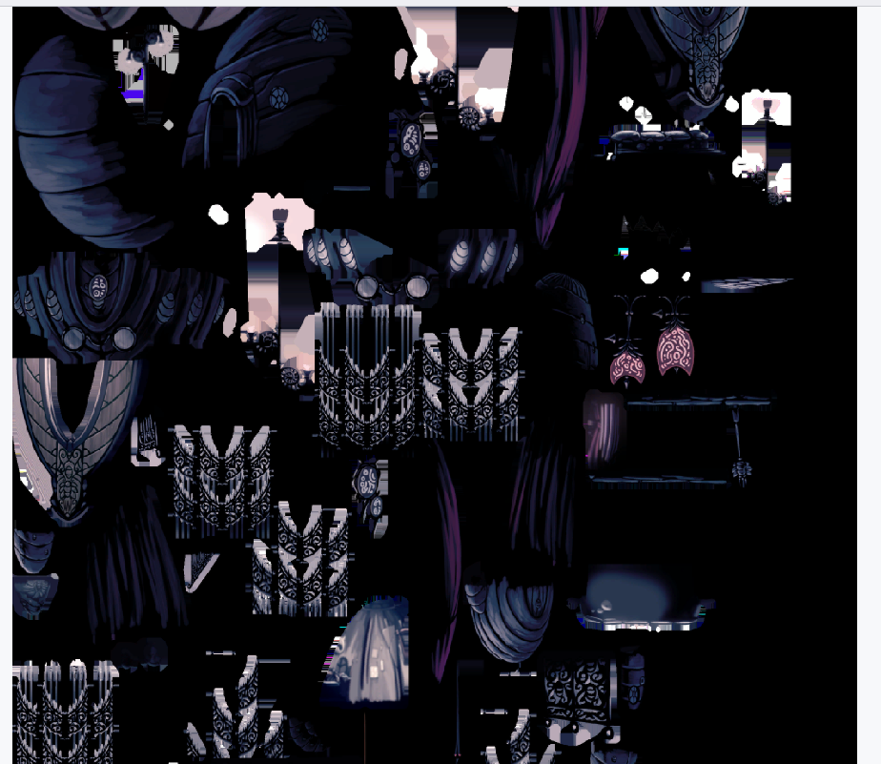
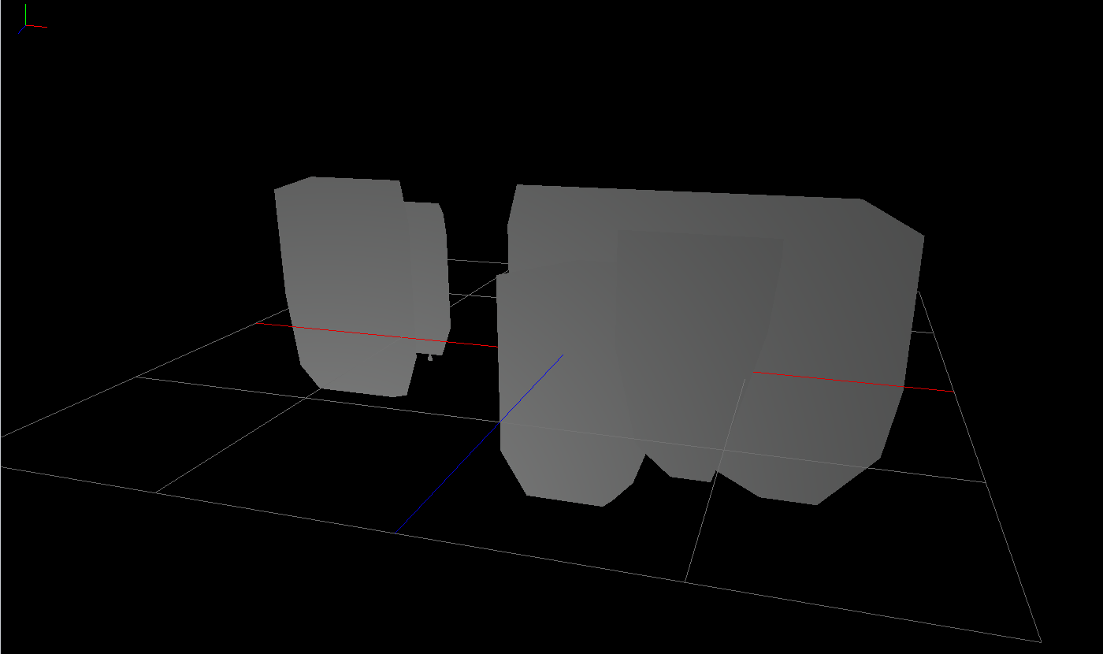
后景2
房子就是用了一些片，加上贴图渲染的， 贴图也放在同一张中。

Slide 6
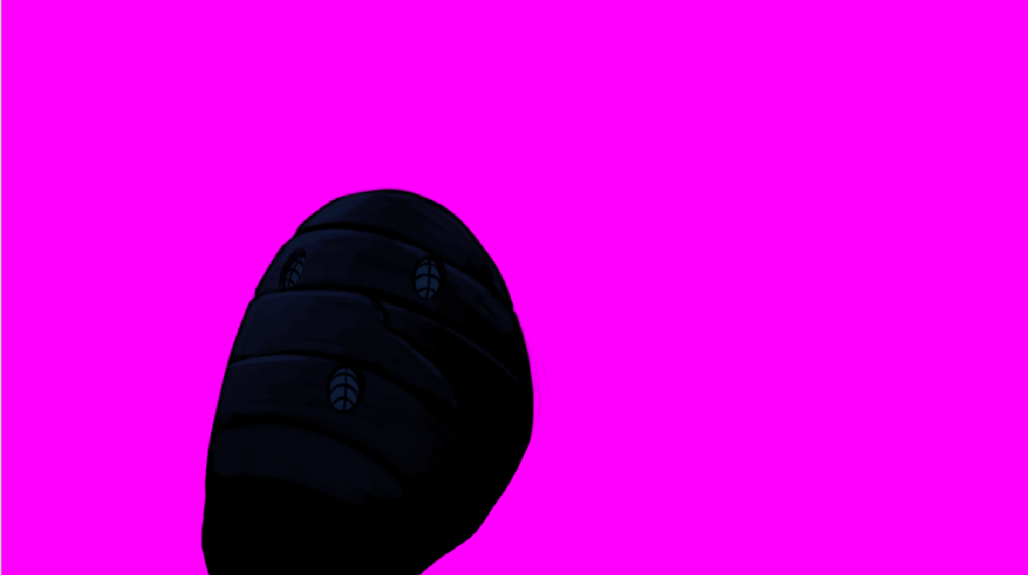
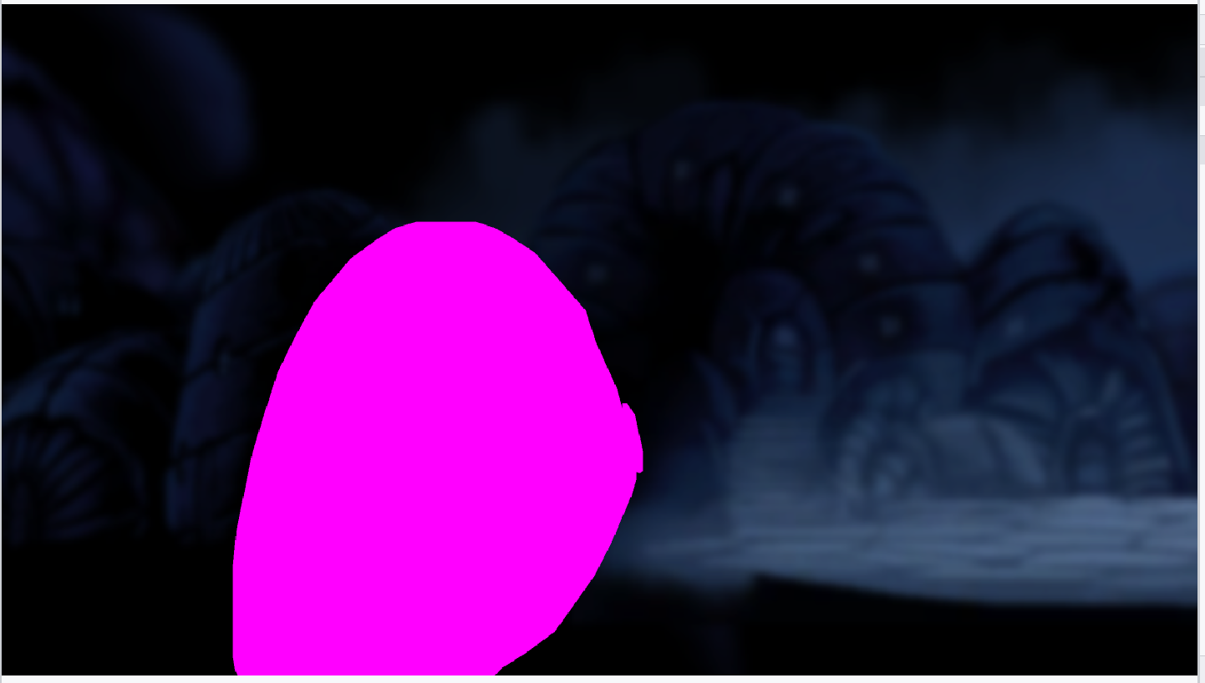
模糊效果
看起来非常简单，就是在之前渲染完的层上叠了一个全屏幕的片，形成了模糊效果

Slide 7
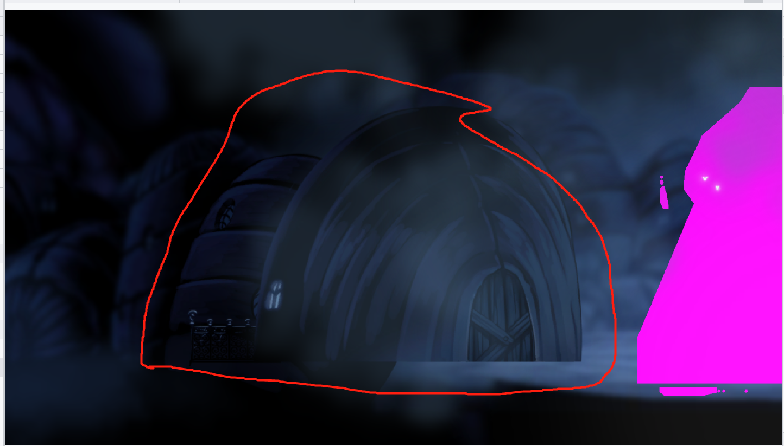
中景渲染
也是一个个的片，然后被依次渲染出来。

Slide 8
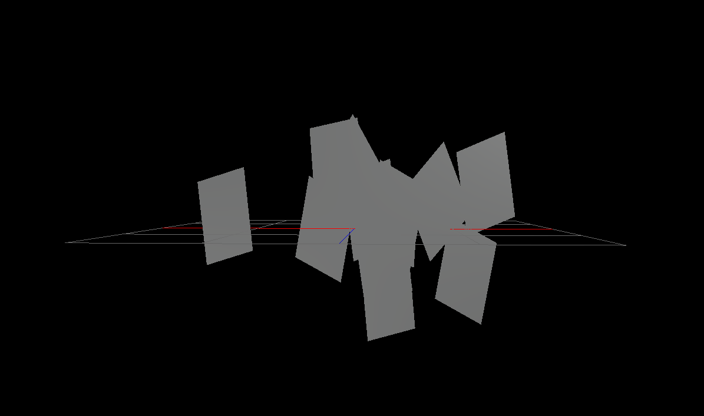
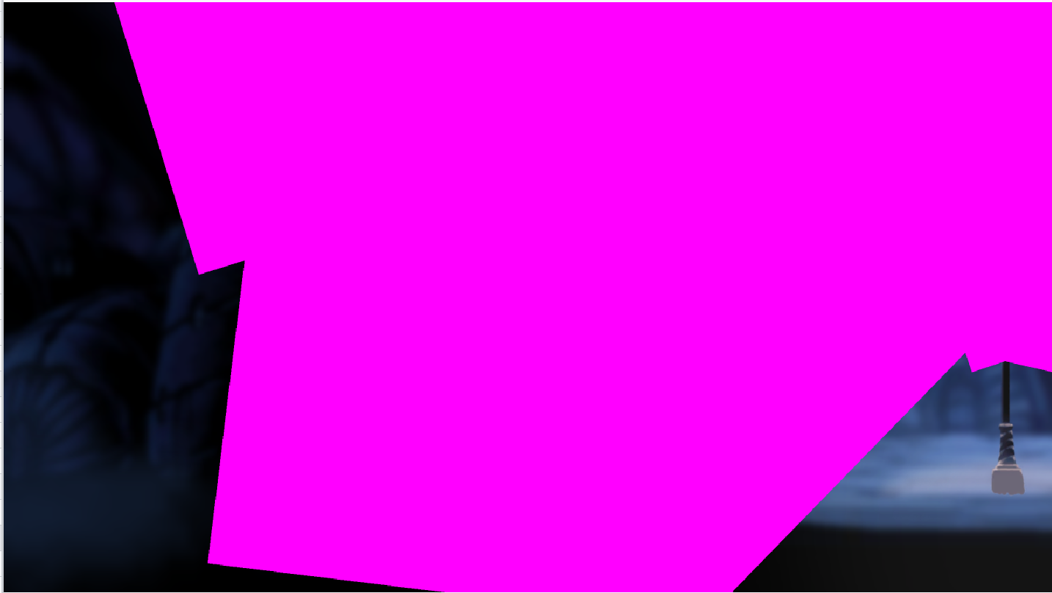
光影渲染
应该是用粒子系统渲染的一些片

Slide 9
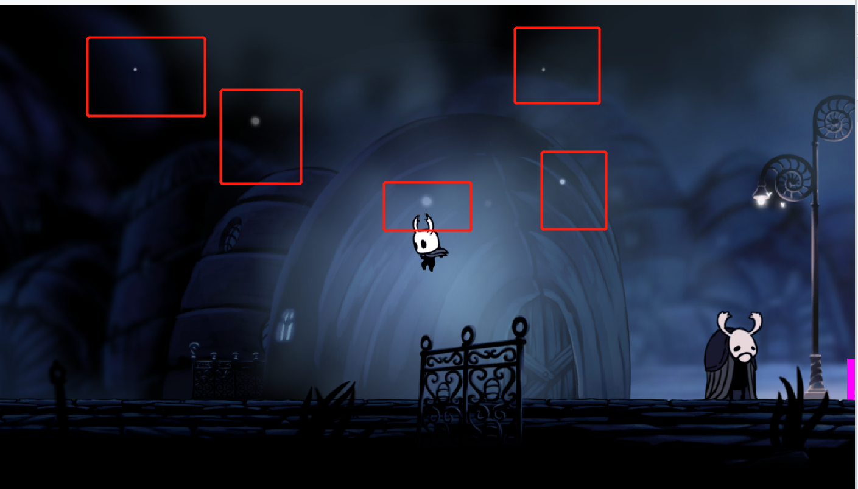
光影渲染

Slide 10
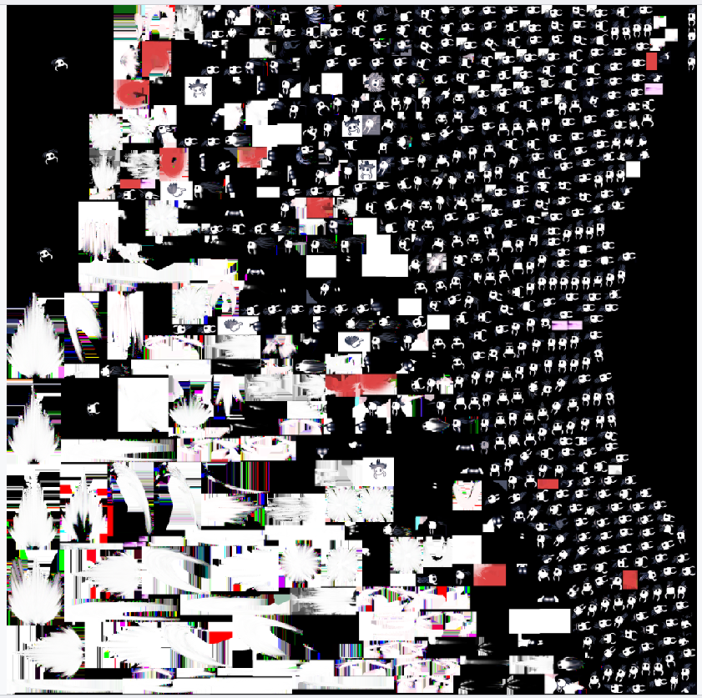
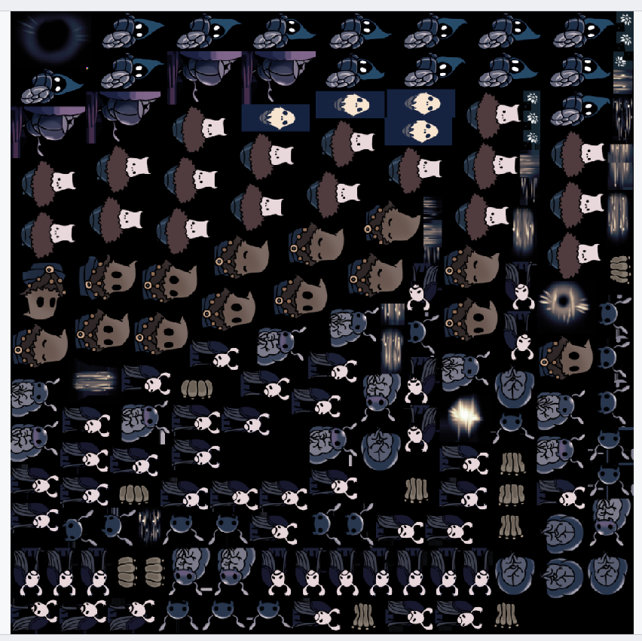
人物
之前提过了，就是我们目前的处理方法，把所有人物绘制在一张大的贴图上。

Slide 11
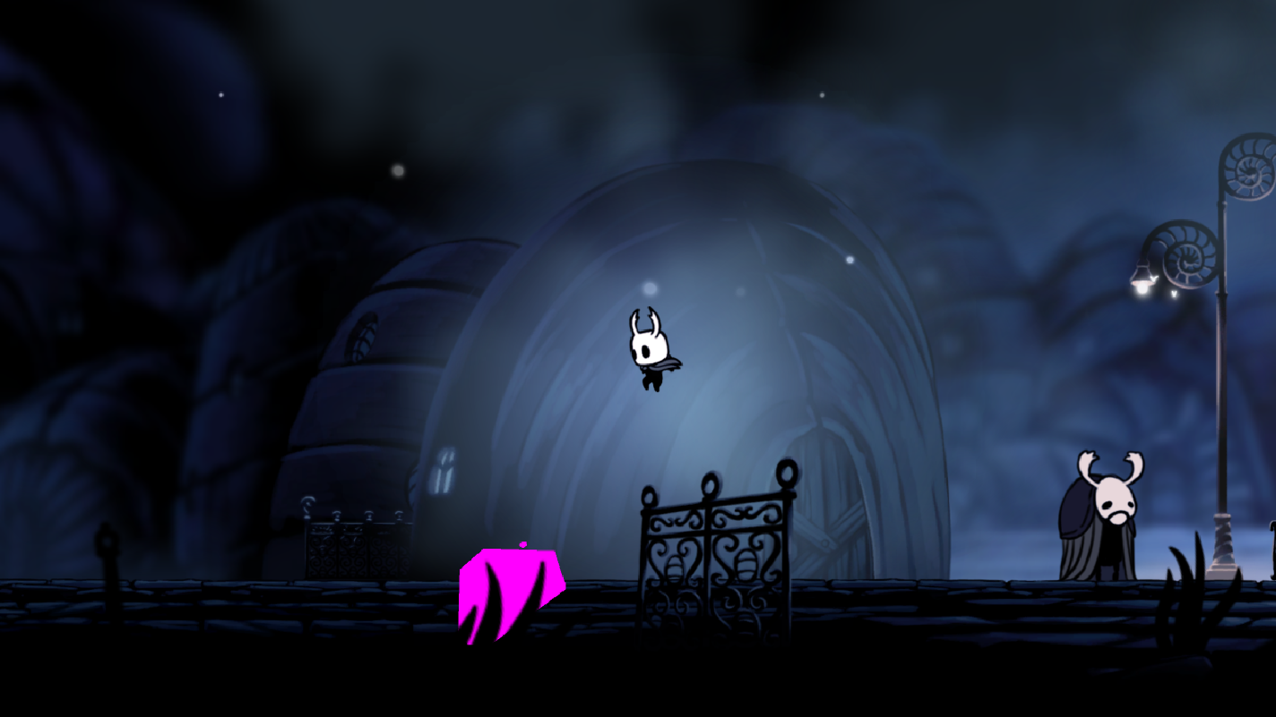
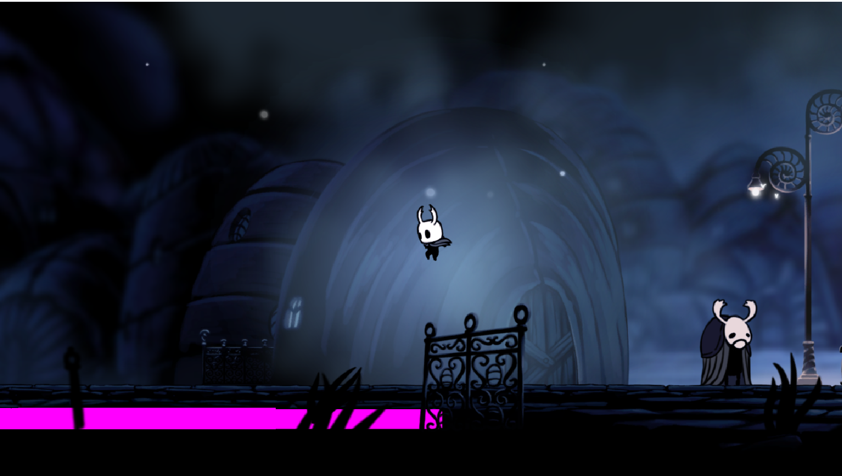
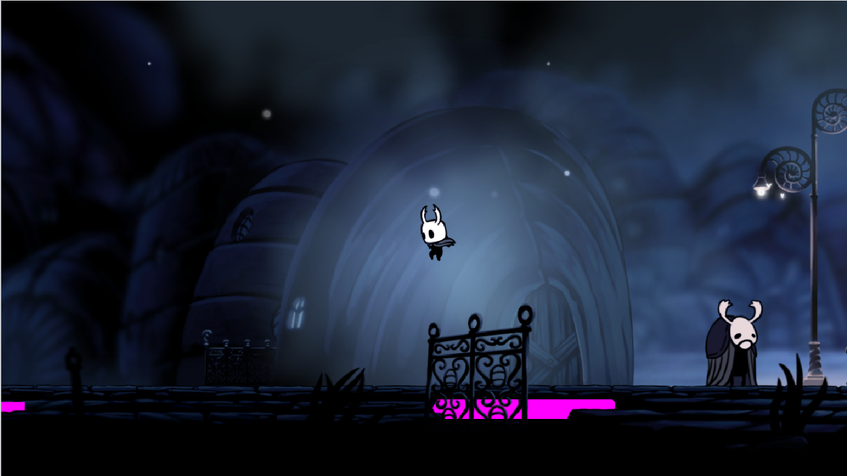
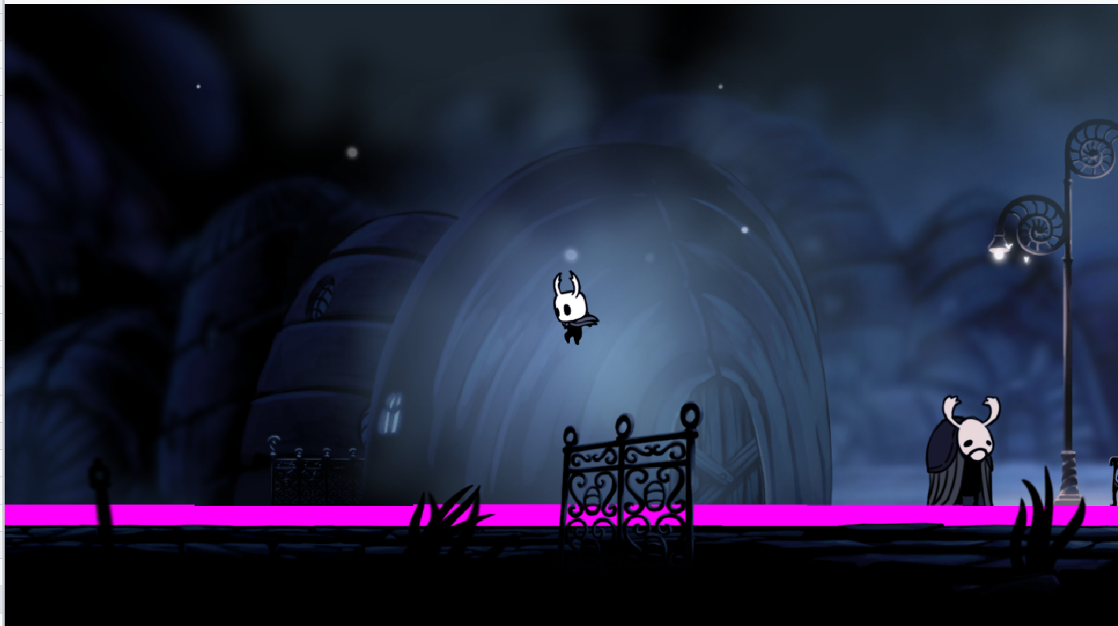
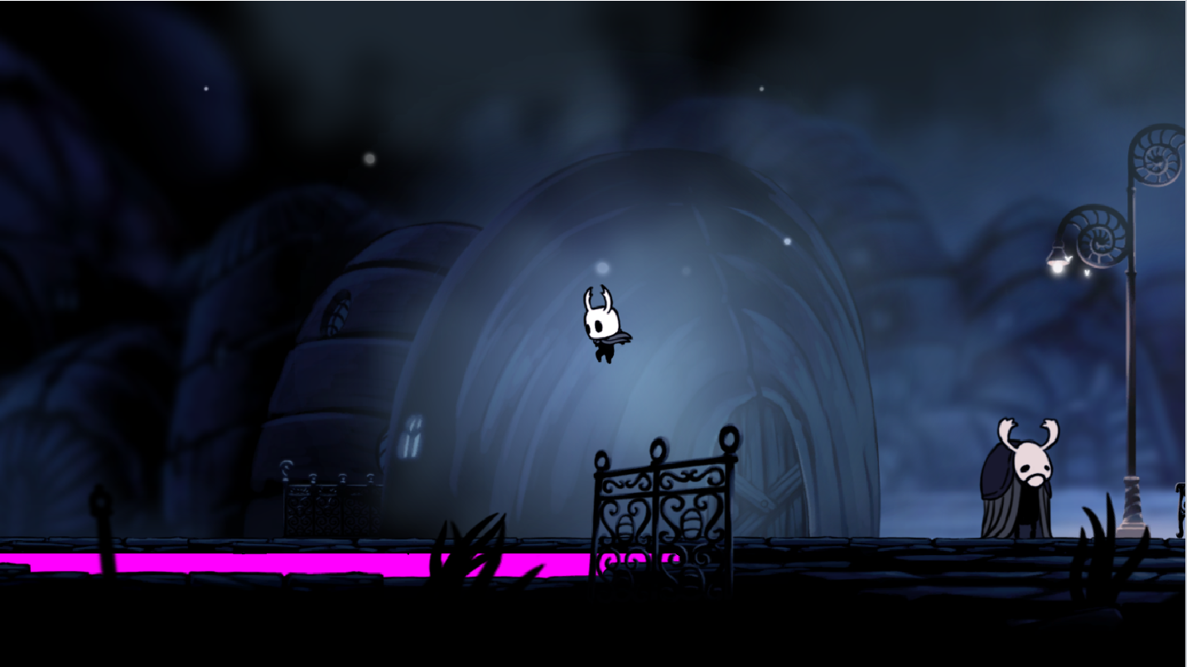
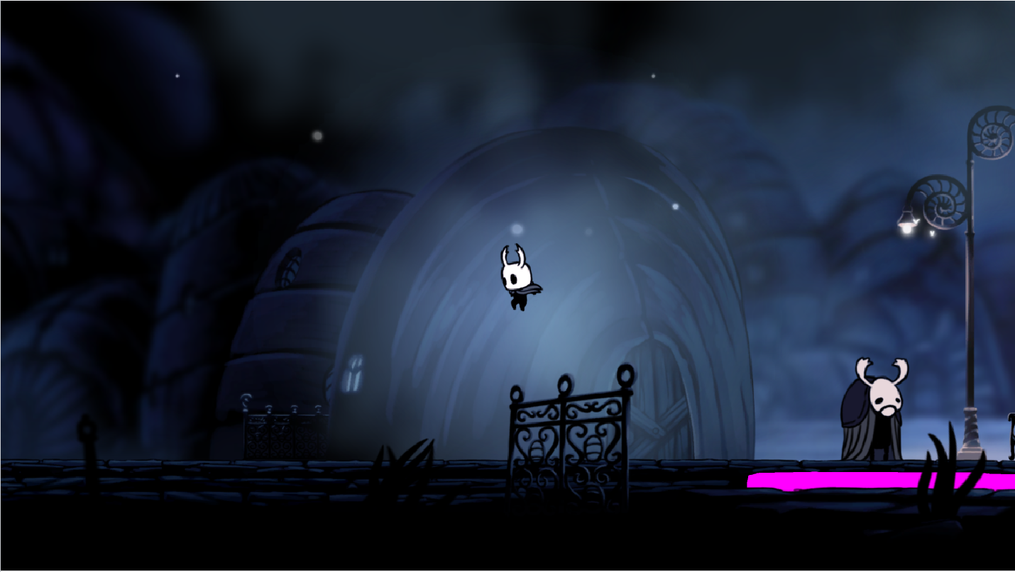
前景渲染

Slide 12
前景渲染
可以看到对前景做了大量细致的分层，虽然前景很阴暗，且占画面的比例很少。

Slide 13
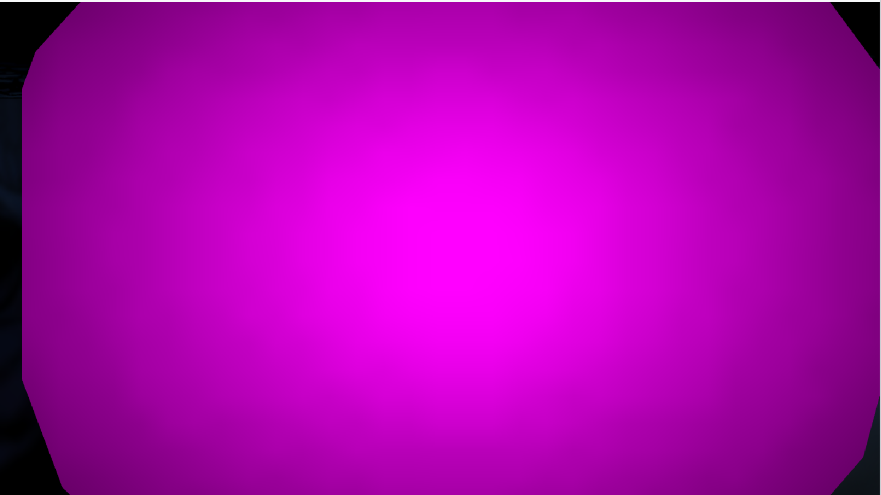
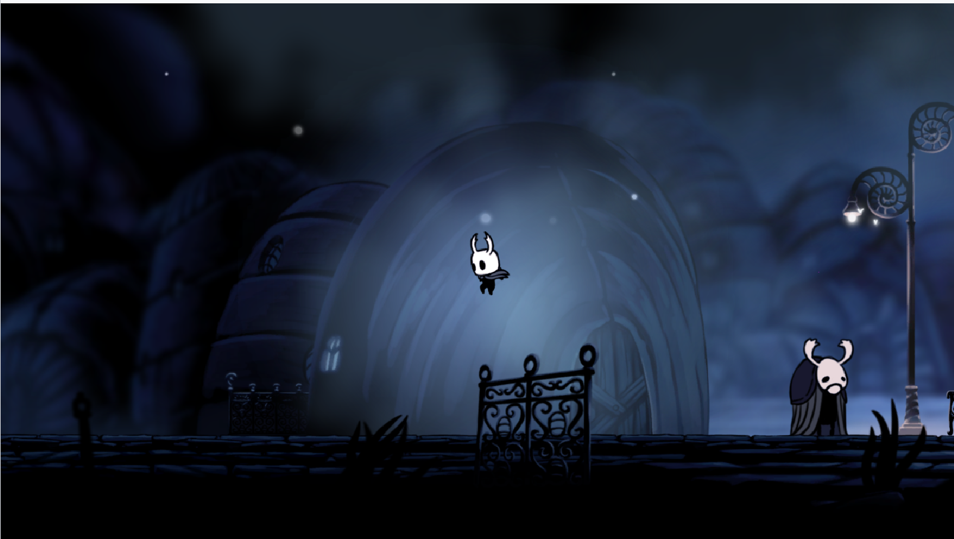
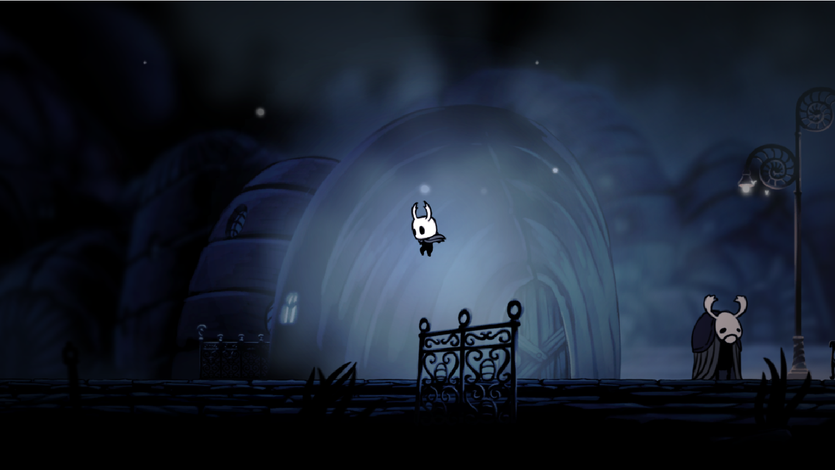
氛围渲染

Slide 14
氛围渲染
看起来做了一个全屏的效果，
不知道为什么要用一个圆形的片做，是后处理还是简单的blend？

Slide 15
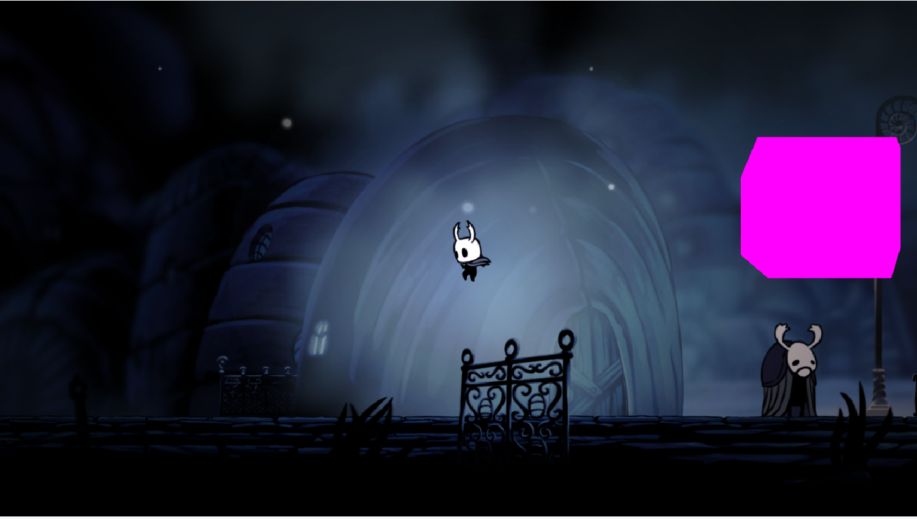
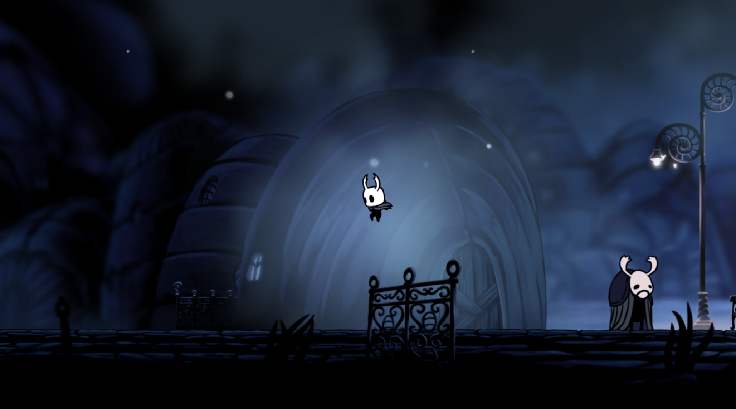
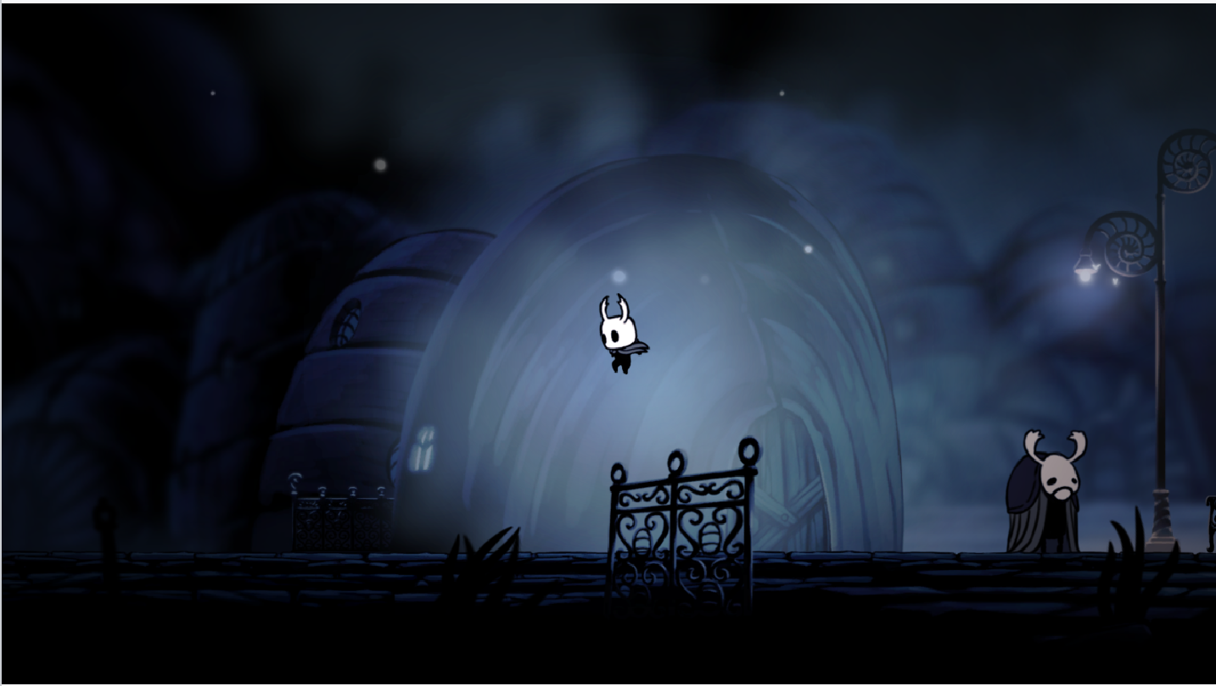
灯光渲染
还是用的一个片，配上了一张蓝色的贴图，去做了一个效果。

Slide 16
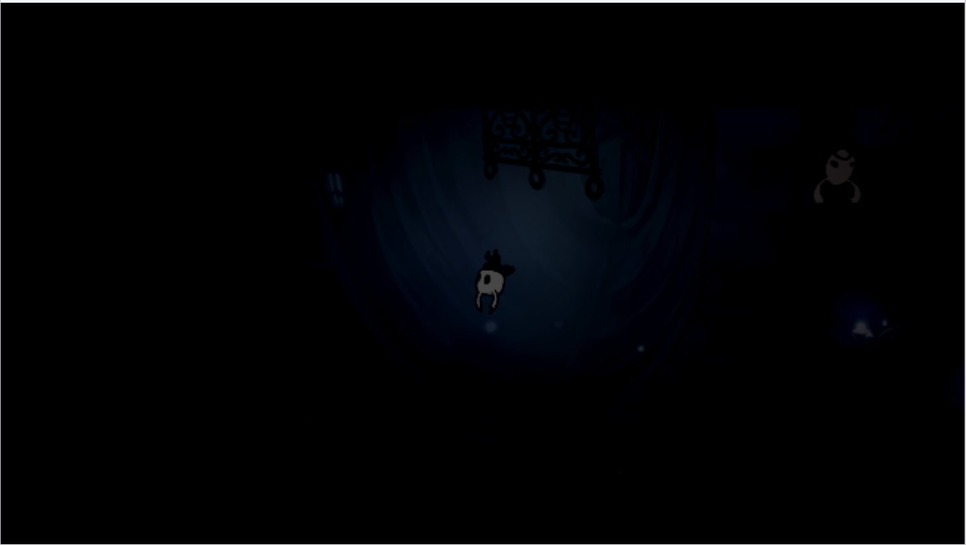
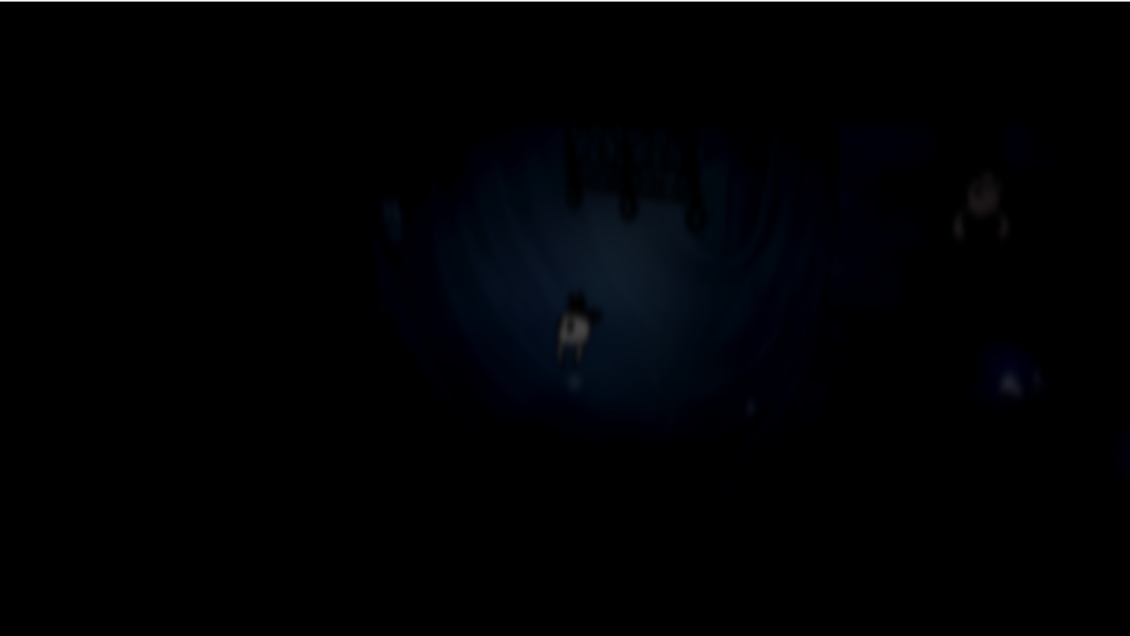
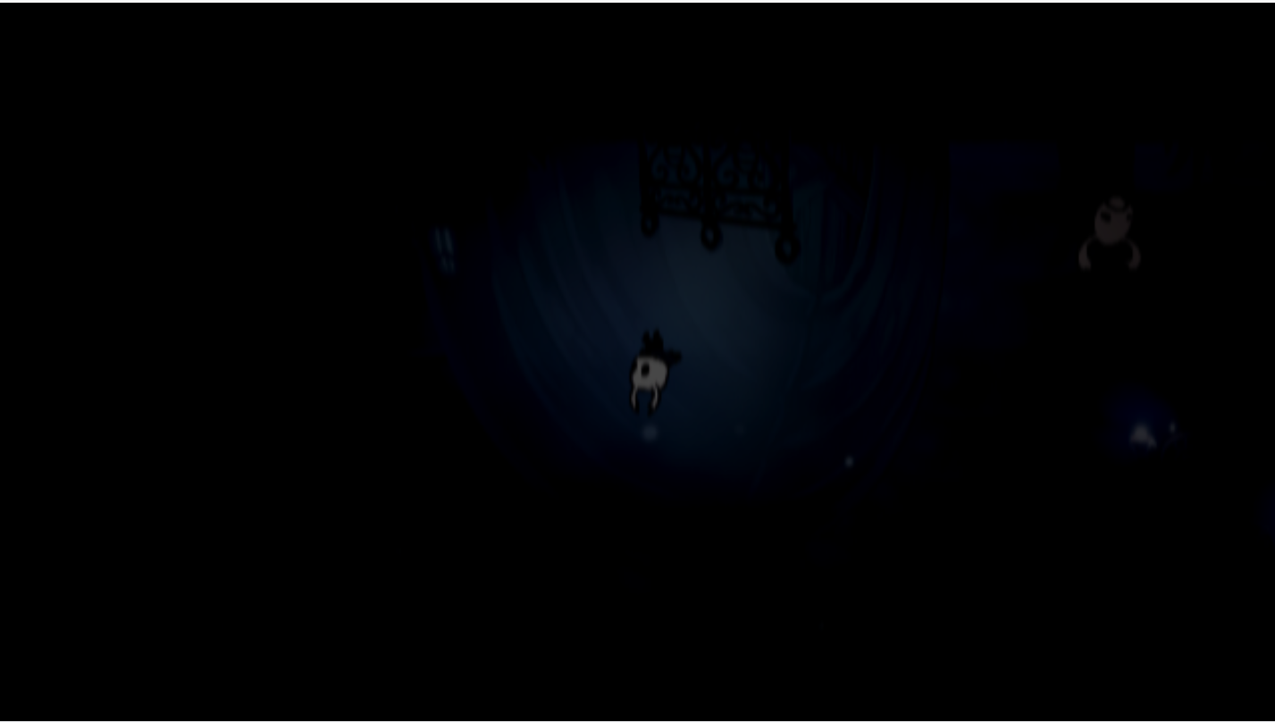
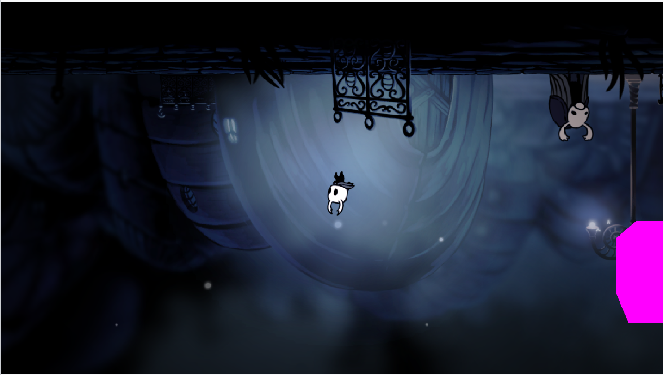
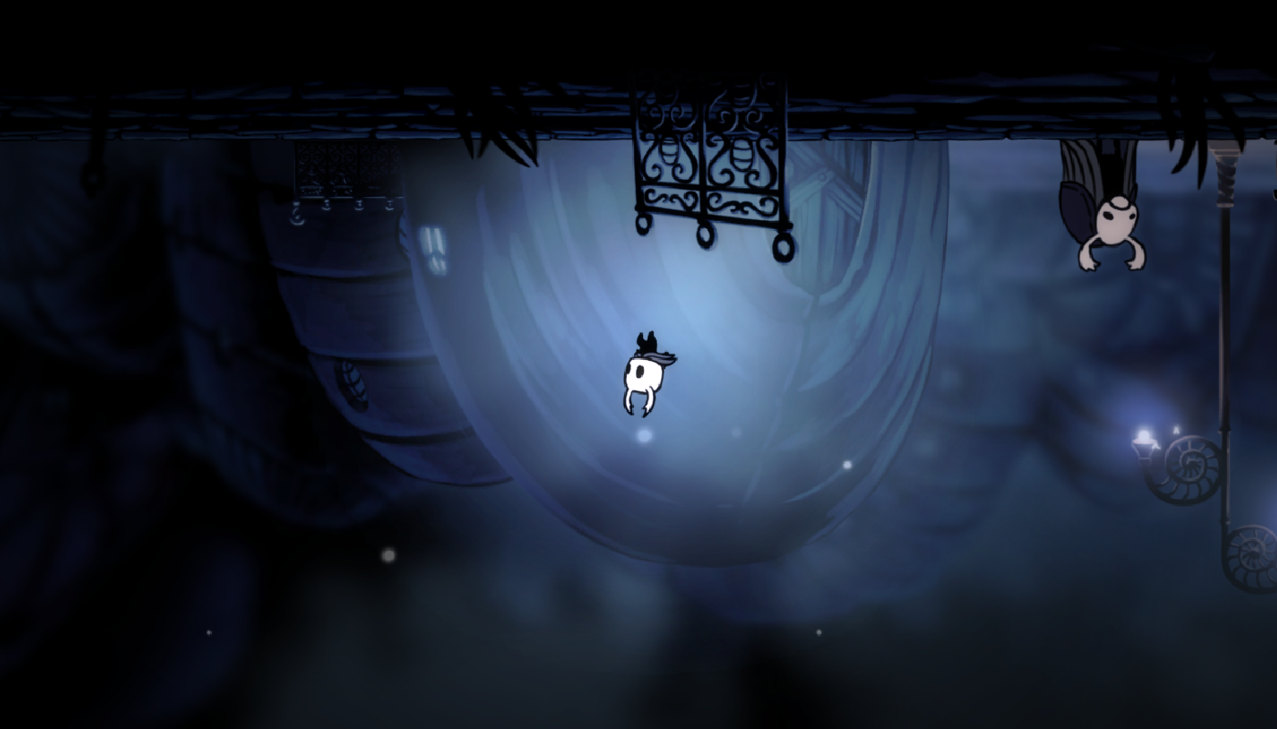
后处理

Slide 17
后处理
？LUD + 模糊？ 具体是怎么实现的

Slide 18
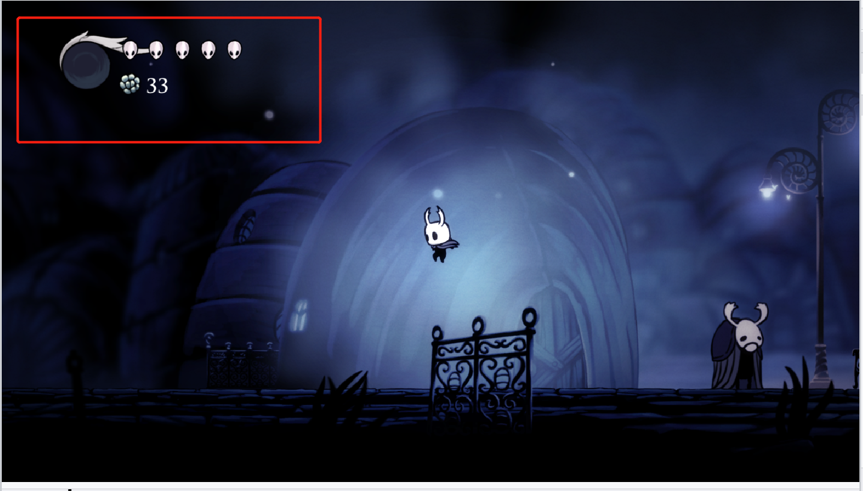
UI
UI的部分就非常简单了

Slide 19
总结
这个游戏资源做的非常的不错，量也很大，达到了一个比较好的效果。
但是如果硬要说渲染上，其实没用多少的技术，因为是个2D游戏，比较多的还是靠片与片的blend来实现的。
之后可以制作一些用来烘托氛围效果的片，试一下效果。

